Slide 1
Vocabulaire
CM
www.laclassedemallory.com
Le dictionnaire

Slide 2


Objectif de la séance
Aujourd’hui, nous allons travailler en vocabulaire.
Nous allons revoir comment utiliser un dictionnaire. Nous reverrons également à quoi sert le dictionnaire.
Nous travaillerons enfin sur les différents sens d’un mot (polysémie).
Savoir utiliser le dictionnaire est important car cela permet d’orthographier correctement les mots mais également d’en comprendre le sens.

Slide 3
Dans quelle matière allons nous travailler ?
Qu’allons-nous apprendre ?

Slide 4
Pré-requis : connaître l’ordre alphabétique
Qu’est-ce qui vient après R?
Quelle lettre vient avant J?
…
Dans le dictionnaire les mots sont classés dans l’ordre alphabétique. Il faut donc connaître son alphabet:
A B C D E F G H I J K L M N O P Q R S T U V W X Y Z

Slide 5
Pré-requis : trouver l’infinitif d’un verbe, le singulier d’un nom, le masculin d’un adjectif…
Quel est l’infinitif de « vouliez »?
Quel est le singulier de « canaux »?
Quel est le masculin de « neuve »?
…
Dans le dictionnaire les verbes sont à l’infinitif, les noms au singulier et les adjectifs au masculin…

Slide 6
A quoi sert le dictionnaire ?
Le dictionnaire sert à :
- connaître la prononciation d’un mot
- vérifier l’orthographe d’un mot
- comprendre les différents sens d’un mot inconnu
- trouver la classe grammaticale d’un mot
chercher des mots de la même famille, des synonymes ou des contraires
- connaître l’origine d’un mot (étymologie)

Slide 7
A quoi sert le dictionnaire?

Slide 8
Comment se repérer dans le dictionnaire?
1 - Pour chercher dans un dictionnaire, il faut bien connaître l’ordre alphabétique.
2 - Dans un dictionnaire, on trouve les verbes à l’infinitif, les noms au singulier et les adjectifs au masculin singulier.
Nous marchons
chercher à « marcher »
joyeuses
chercher à « joyeux »
3 - Le premier et le dernier mot d’une double page de dictionnaire s’appellent des mots repères. Ils permettent de savoir rapidement si le mot recherché est dans la page.

Slide 9
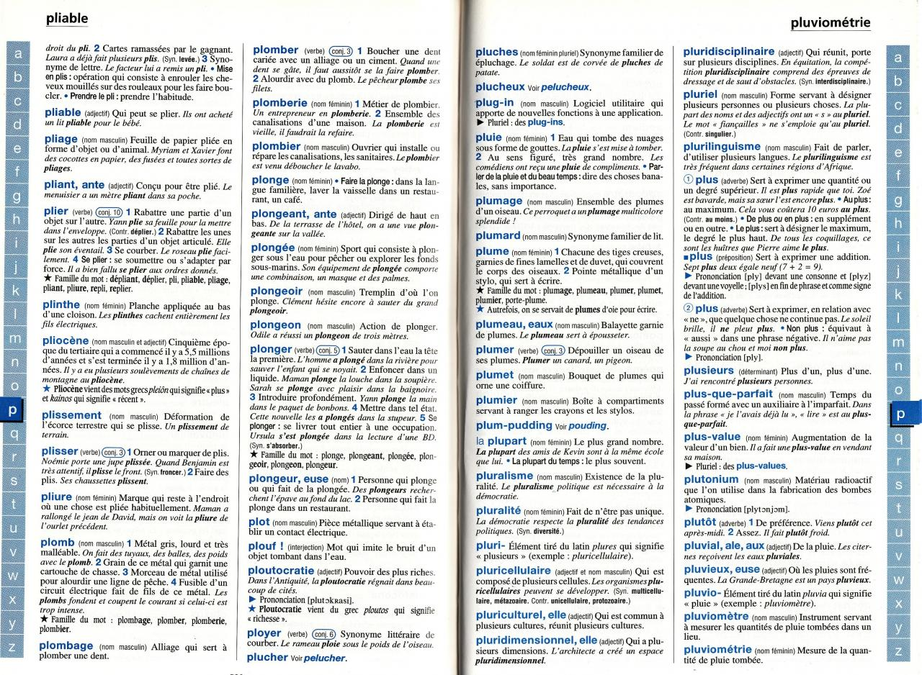
Comment se repérer dans le dictionnaire?
MOTS REPERES
ORDRE ALPHABETIQUE

Slide 10
Comment sont classés les mots dans le dictionnaire ?
Comment appelle-t-on le premier et dernier mot d'une page ?
Le mot aviron est-il avant ou après avion dans le dictionnaire ? Pourquoi ?
Le mot chandail est il avant ou après chandelle dans le dictionnaire ? Pourquoi ?

Slide 11
Comment lire un article de dictionnaire?
Dans un article de dictionnaire, on trouve, le genre, la classe grammaticale du mot.
On trouve ses définitions ainsi que des exemples(en italique).
Quelquefois, on trouve des synonymes et des contraires du mot.
Dans un article de dictionnaire, on trouve des abréviations :
n=nom art.=Article adj=adjectif
adv=adverbe v=verbe syn=synonyme

Slide 12
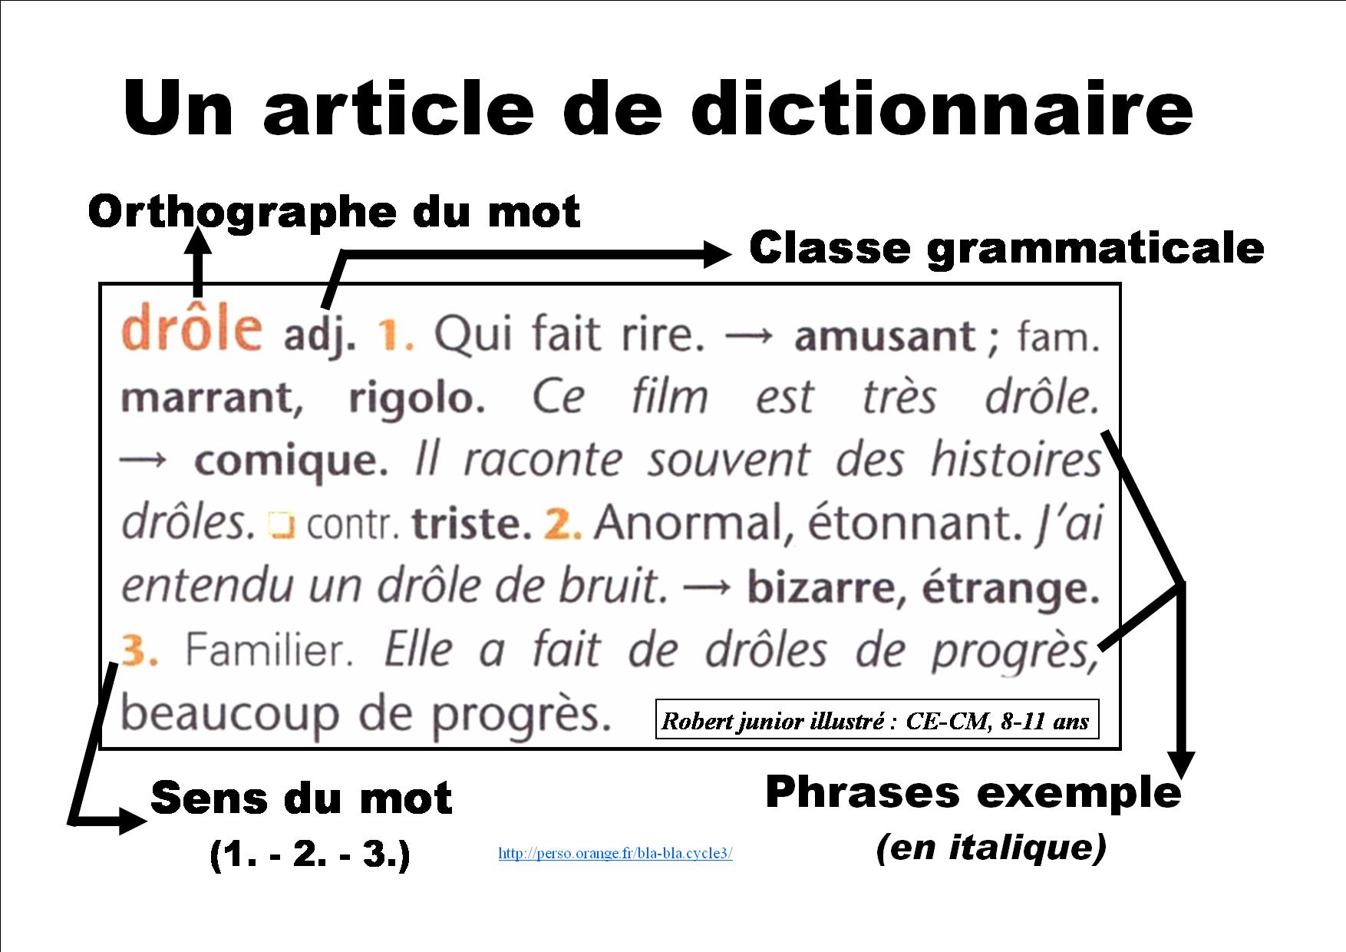
Comment lire un article de dictionnaire?

Slide 13
A quoi correspondent les abréviations adj ? v? nf ?
A quoi correspondent les numéros dans un article de dictionnaire ?
COUR nf 1. Espace découvert situé entre des bâtiments. 2. Résidence d’un roi et en­semble des personnes qui vivent auprès de lui. Louis XIV installa la cour à Ver­sailles. 3. Il fait la cour à ma cousine, il cherche à lui plaire, à la sé­duire. 4. Tribunal. Personnes qui composent un tribunal. Le té­moin jure devant la cour de dire la vérité. |  | 1. Combien ce mot a de sens : ____________________________ 2. Que veut dire nf : ____________________________________ 3. Colorie en jaune les exemples. 4. Quel sens fait référence à la cour de récréation ? n° ____ 5. Quel sens fait référence à la justice ? n° ___ 6. Il s’est expliqué mais la cour ne l’a pas cru. Sens n° :___ 7. Ce jeune homme fait la cour à ma voisine. Sens n° :___ 8. Un spectacle était donné devant la cour du roi. Sens n° :___ 9. Les enfants jouent dans la cour. Sens n° :___

Slide 14
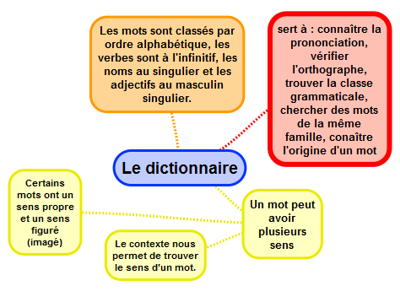
En résumé

